Slide 1
Una mirada al panorama laboral 2022

Slide 2
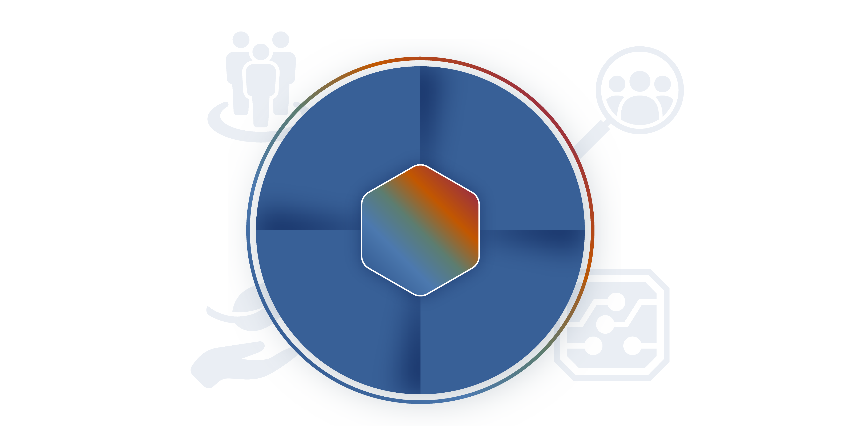
Lo que los trabajadores quieren
5 Tendencias
Escasez de
talento
5 Tendencias
Panorama
laboral 2022
Reinicio de las compañías
Aceleración de la tecnología
6 Tendencias
4 Tendencias

Slide 3
LO QUE LOS TRABAJADORES QUIEREN
Notes:
While a post-pandemic hiring boom is on the horizon, the world is facing a growing talent shortage---Talent Shortages are at a 15-year-high with hard & soft skills more difficult to find than ever before.
Let’s take a closer look at what’s driving this.

Slide 4
Lo que los trabajadores quieren
a lo largo de su carrera

Slide 5
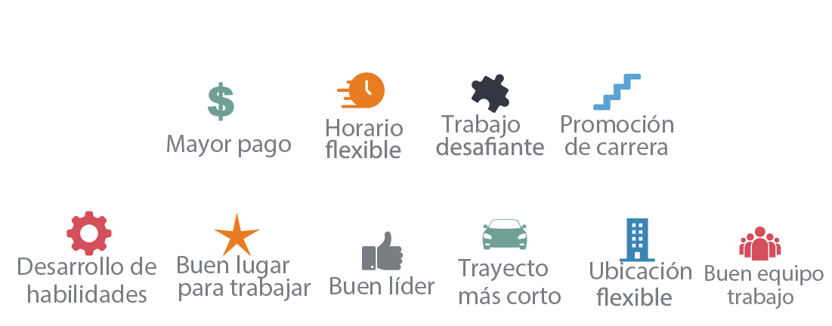
Gen Z
Atraer
Retener

Slide 6
Millenials
Atraer
Retener

Slide 7
LO QUE LOS TRABAJADORES QUIEREN De sobrevivir a triunfar en el trabajo
81% de los trabajadores
Esperan tomar programas de capacitación de sus empleadores para
ayudar a mantener las habilidades
actualizadas.
El poder de la gente está en alza

Slide 8
TENDENCIA #1
Lo que los Trabajadores quieren
| Escasez de Talento | Aceleración Tecnológica | Reinicio de las Compañías
LA REINVENCIÓN DEL TRABAJO POR LOS TRABAJADORES
– FLEXIBILIDAD, UBICACIÓN Y PROPÓSITO
Los 3 factores de
flexibilidad laboral más importantes​:
• Posibilidad de elegir las horas de inicio y finalización (45%)​
• Más días de vacaciones (36%) ​
• Tener opciones de trabajo completamente flexibles (35%)​
Los Directores de Recursos Humanos se enfrentan al próximo gran desafío al reinventar la contratación, la incorporación y el bienestar de los empleados para el nuevo mundo laboral digital.

Slide 9
TENDENCIA #2
Lo que los Trabajadores quieren
| Escasez de Talento | Aceleración Tecnológica | Reinicio de las Compañías
BIENESTAR MENTAL PRIORIZADO
– MÁS VALE PREVENIR QUE CURAR –
3 de cada 10 trabajadores
quieren más días de salud mental para prevenir el agotamiento.
Se espera crecientes llamados a la acción sobre formas de prevenir el agotamiento, construir resiliencia y aumentar la aptitud mental

Slide 10
TENDENCIA #3
Lo que los Trabajadores quieren
| Escasez de Talento | Aceleración Tecnológica | Reinicio de las Compañías
LA CULTURA IMPORTA: LA HERRAMIENTA DE ATRACCIÓN Y
RETENCIÓN COMO ESTRATEGIA PARA EL DESAYUNO
7 de cada 10 creen que el trabajo que realizan es importante y quieren que sus contribuciones sean reconocidas por la gerencia.
3 de cada 4 trabajadores quieren sentirse motivados y apasionados por su trabajo.
En esta era de escasez de talento, los mejores empleadores se darán cuenta que si no invierten en la cultura de la empresa ni la hacen evolucionar, tendrán dificultades para ejecutar su estrategia y necesitarán prepararse para perder talento.

Slide 11
Escasez de oportunidades laborales para los jóvenes
2022

Slide 12
¿Te gustaría trabajar como empleado en una organización?
11%
16%
El 97% está buscando ser contratado por alguna organización.
4%

Slide 13
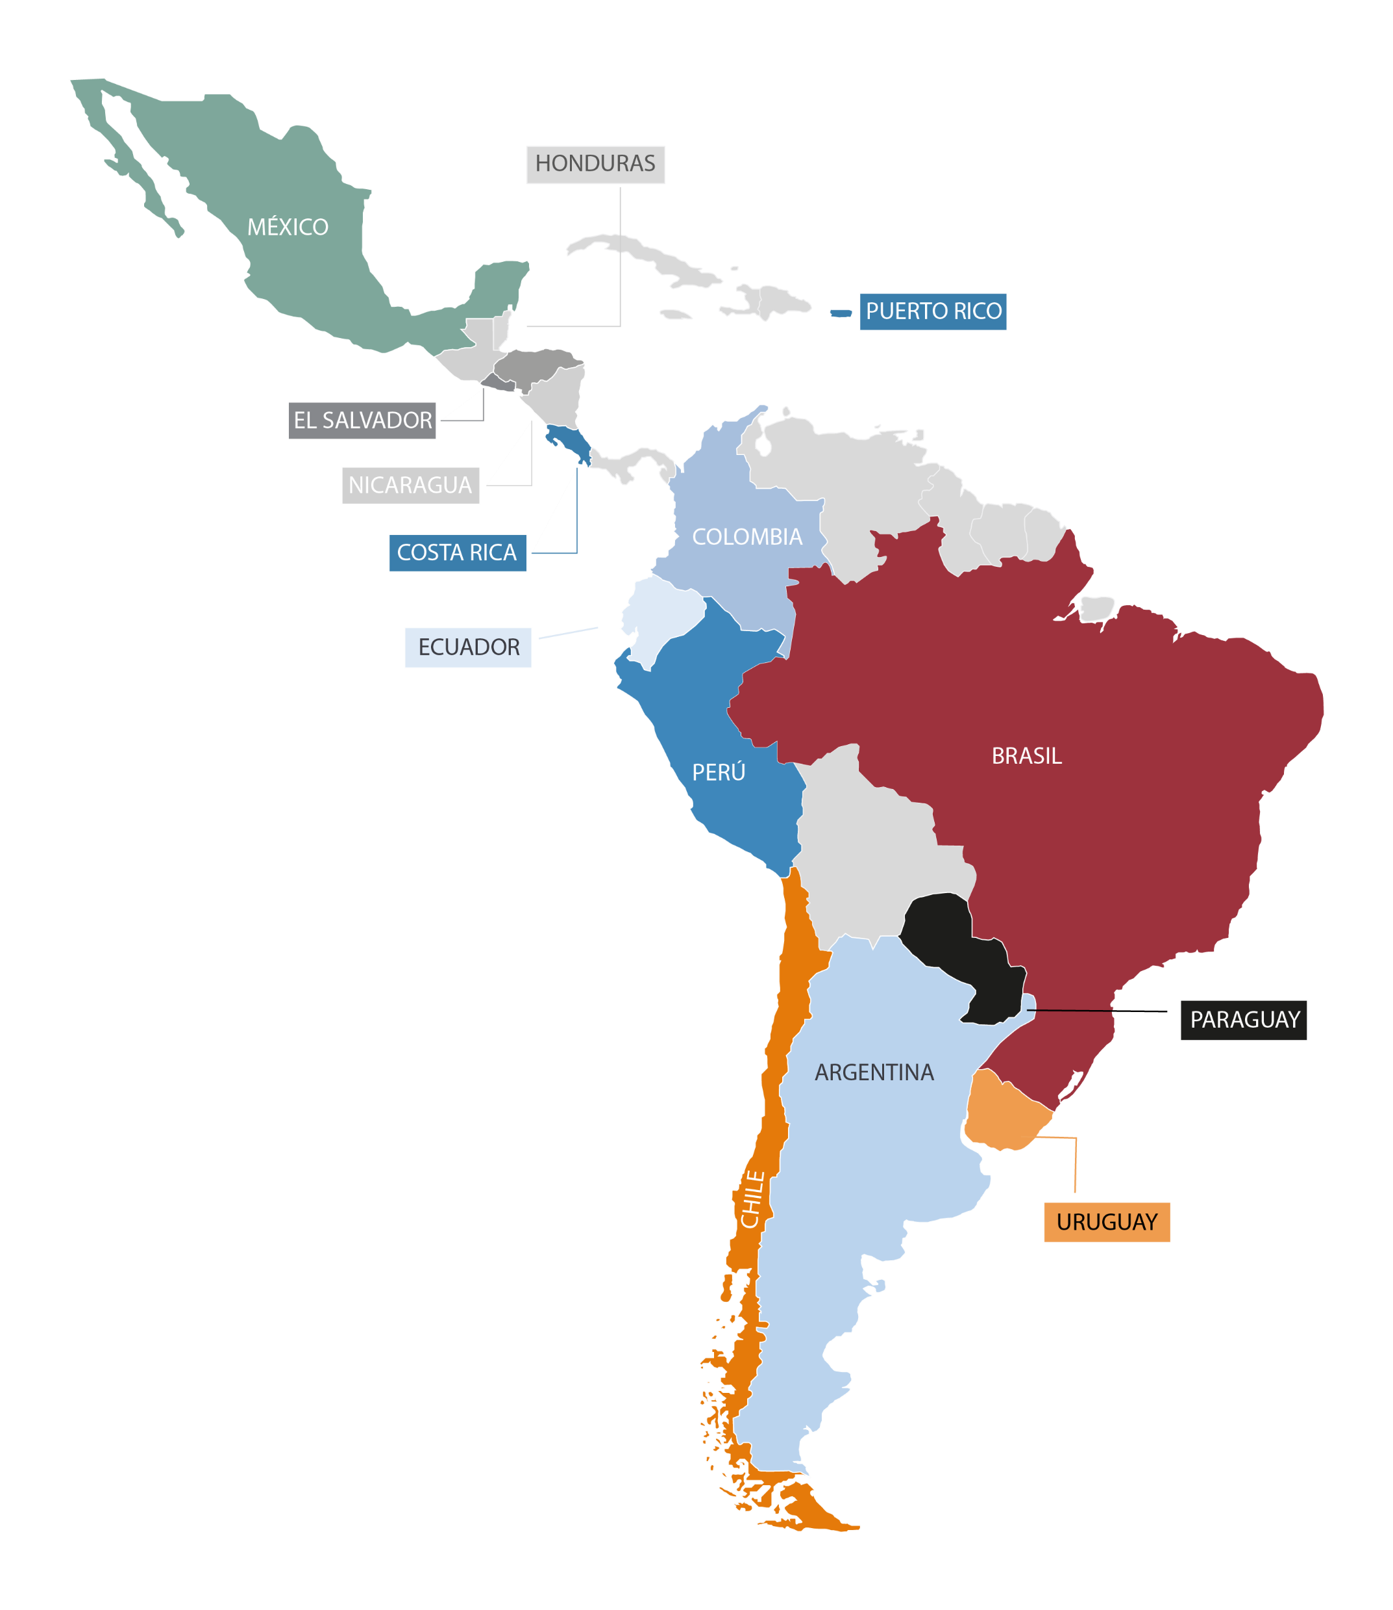
El 75% de los jóvenes señalan que tienen problemas para encontrar trabajo

Slide 14
Dificultad para encontrar trabajo por nivel de escolaridad

Slide 15
¿Cuánto tiempo llevan buscando trabajo?
El 40% de los jóvenes lleva buscando trabajo más de 6 meses
Menos de tres meses
De 3 a 6 meses
Entre 6 y 12 meses
22%
Más de un año

Slide 16
Las principales razones por las que a los jóvenes se les dificulta encontrar trabajo es la falta de experiencia, la segunda los sueldos bajos.
Falta de experiencia
33%
Bajo sueldo
19%
Distancia al trabajo
13%
Manejo de idioma
13%
Edad
13%
Nivel de escolaridad o conocimientos
9%

Slide 17
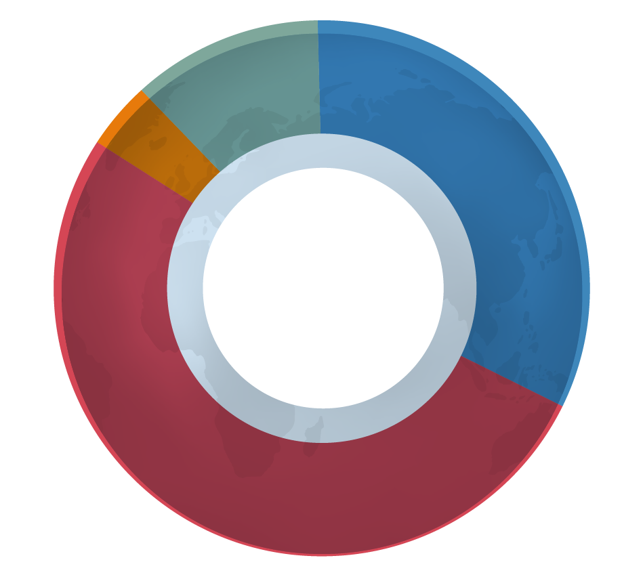
Expectativa Salarial
El sueldo que pretenden los jóvenes es muy razonable. La mayoría entre 1 y 3 Salarios Mínimos
11%
16%
4%
3%
32%
28%
Salario Mínimo
Entre 1 y hasta 3 SM
Entre 4 y hasta 6 SM
53%
53%
Más de 7 SM

Slide 18
Los empleadores consideran que las prestaciones que más valoran los jóvenes es la ayuda para seguir estudiando
11%
18%
4%
2%

Slide 19
Escasez de talento global
Notes:
While a post-pandemic hiring boom is on the horizon, the world is facing a growing talent shortage---Talent Shortages are at a 15-year-high with hard & soft skills more difficult to find than ever before.
Let’s take a closer look at what’s driving this.

Slide 20
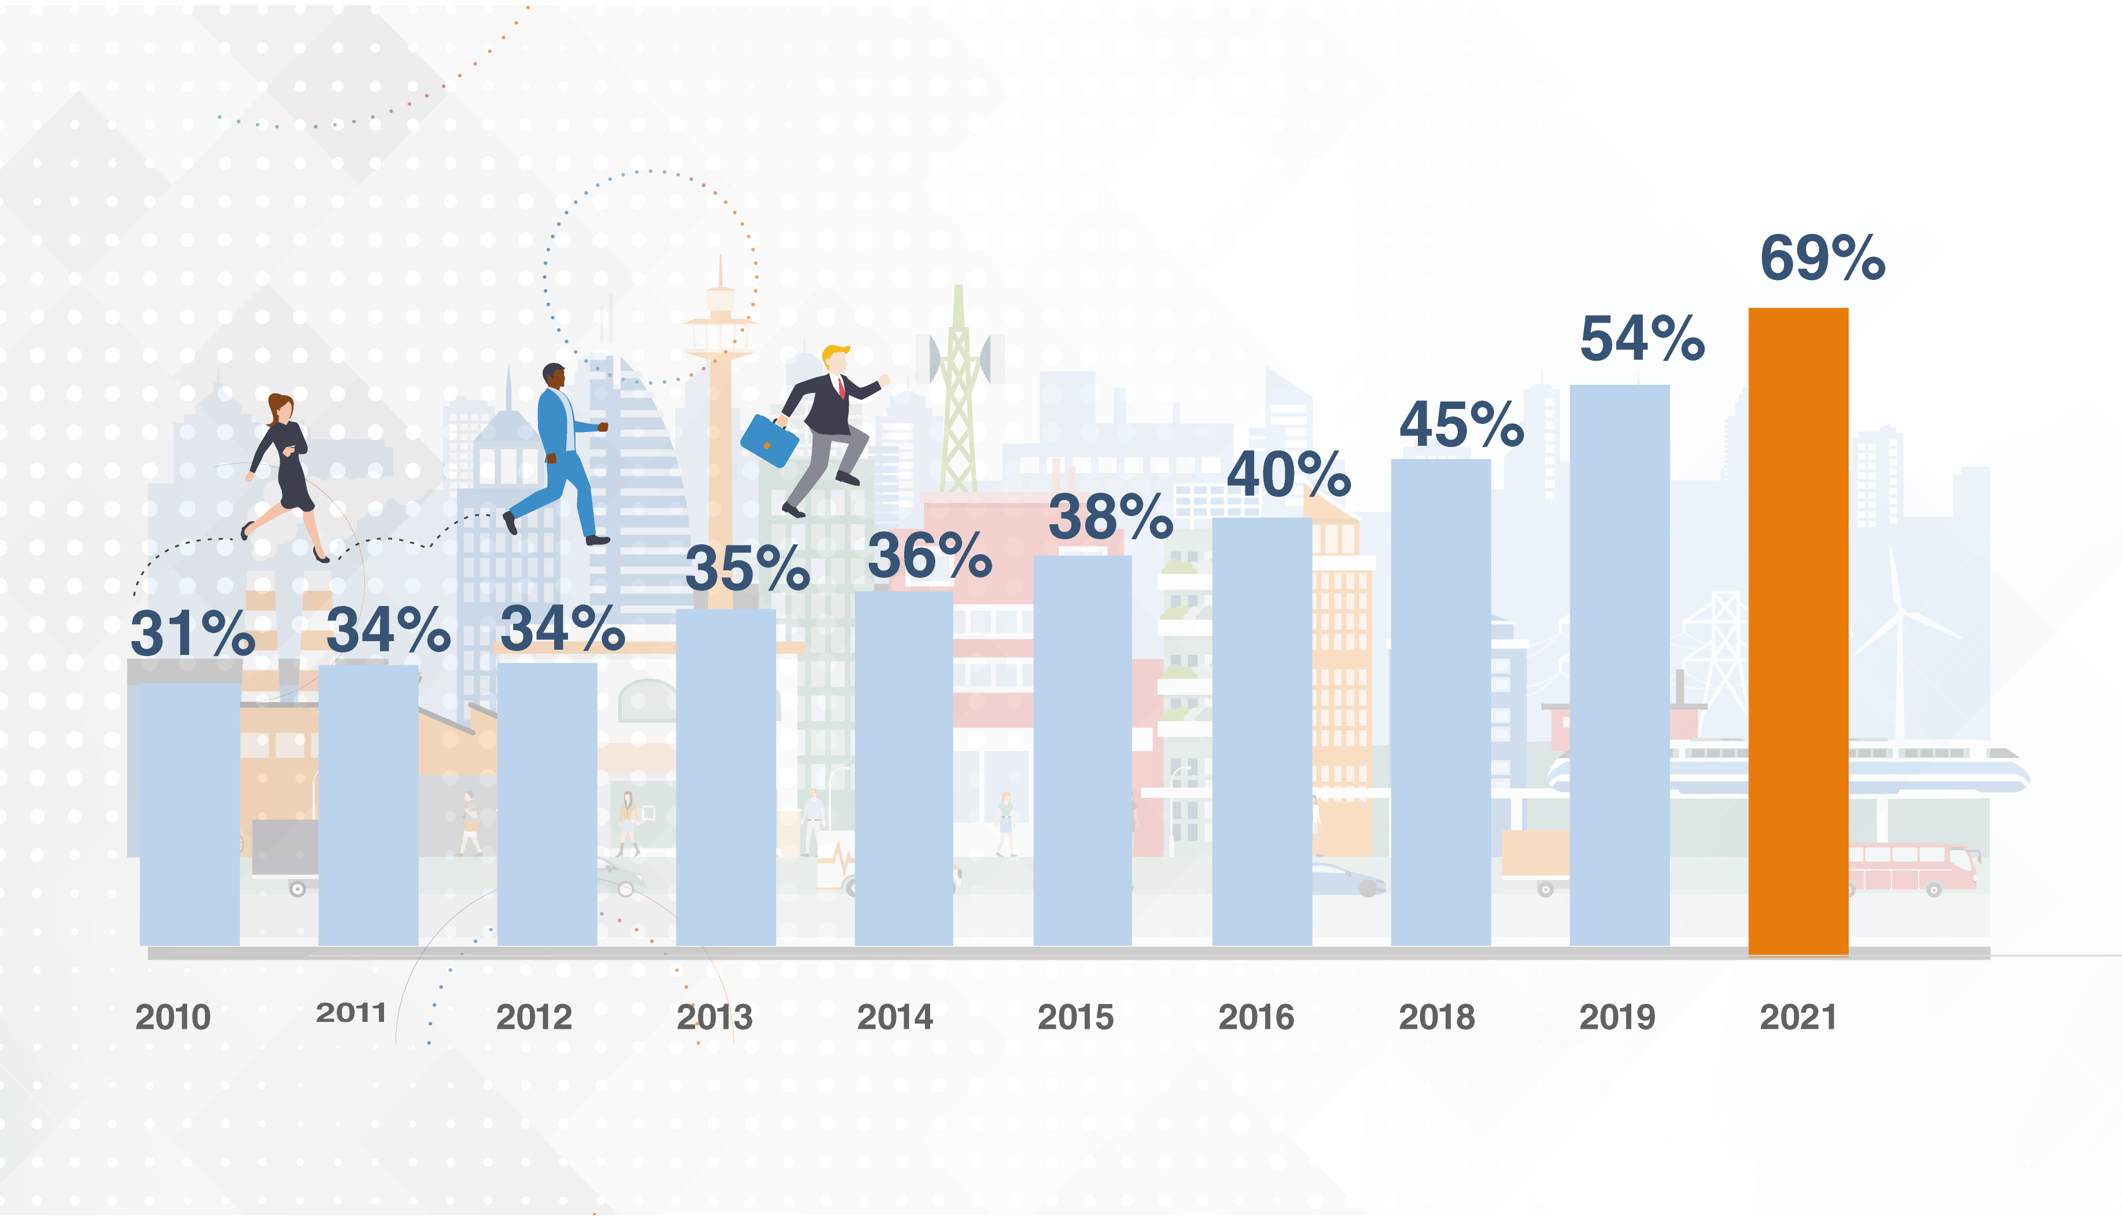
Escasez de talento global en su punto más alto en 15 años
Escasez de talento global (2010 – 2021)

Slide 21
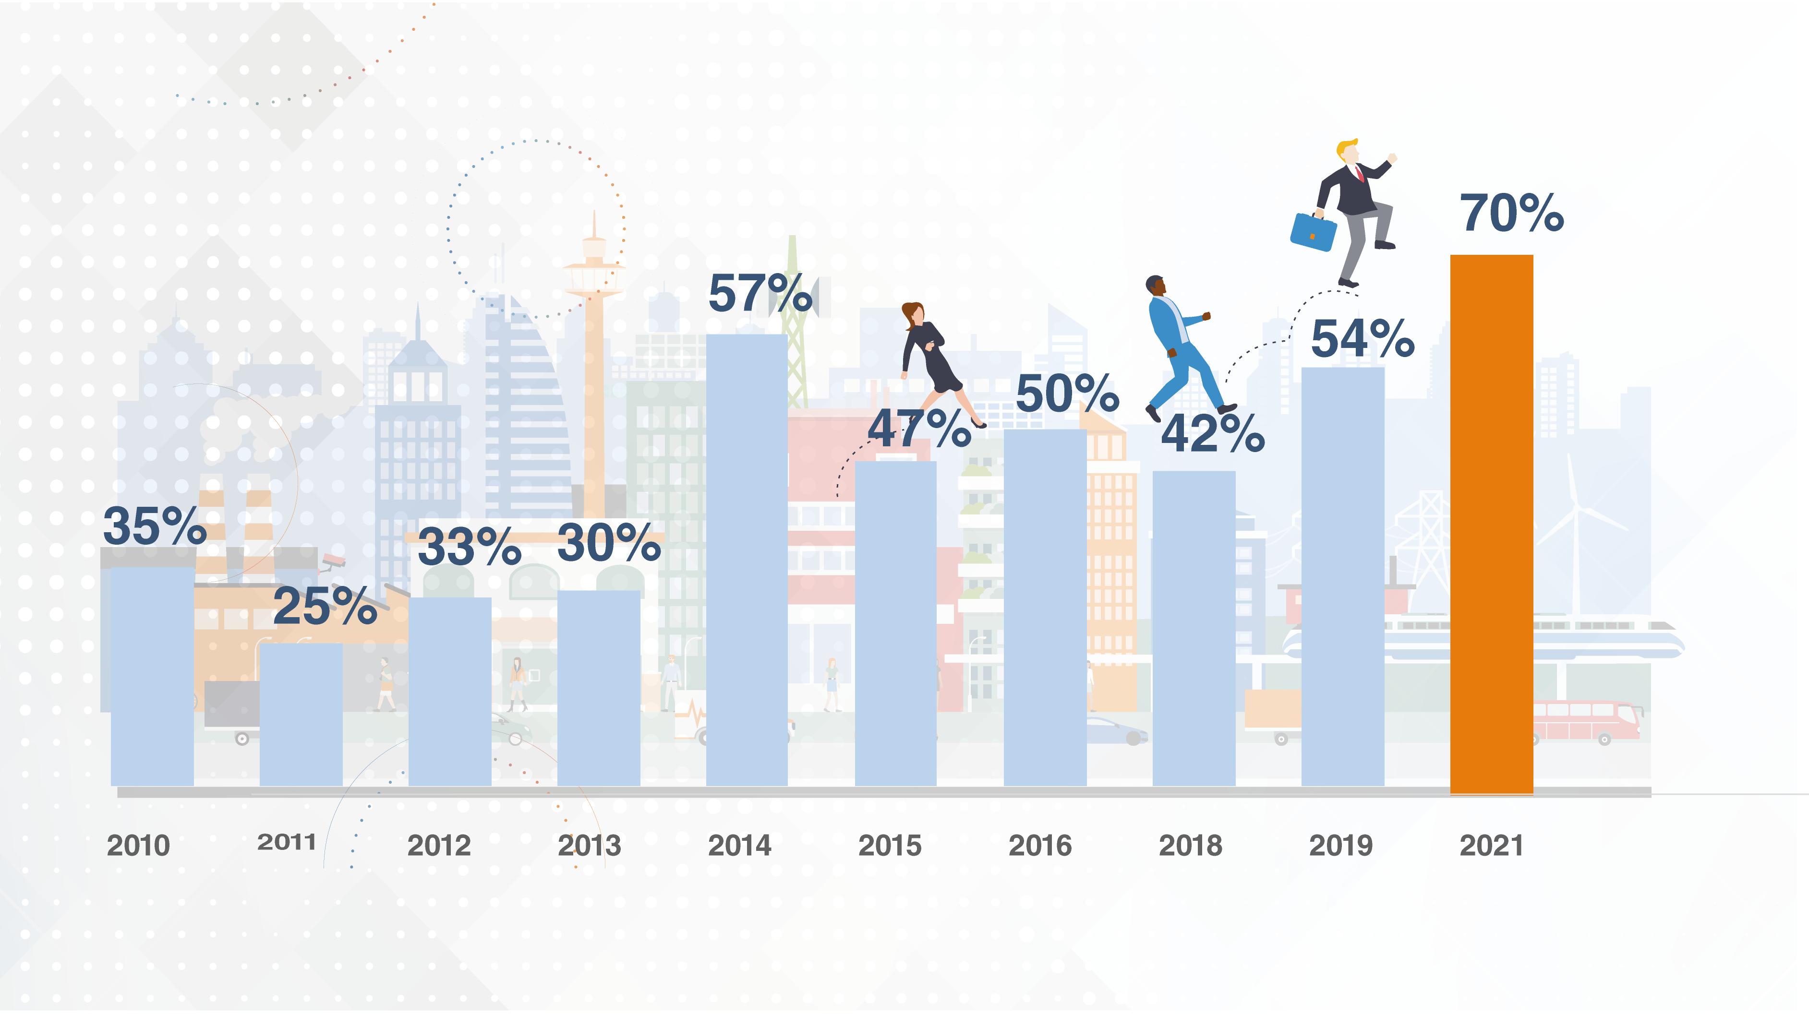
Escasez de talento Colombia
Escasez de talento Colombia (2010 - 2021)

Slide 22
Las grandes empresas enfrentan las mayores dificultades
77%
73%
73%
62%
MICRO
>10
SMALL
10-49
MEDIUM
50-249
LARGE 250+
# of employees
Notes:
Globally, talent shortages are felt most keenly in larger firms. 74% percent of employers with a headcount above 250 and seventy-two percent employing 50-249 staff report recruitment difficulties due to lack of qualified talent. In smaller firms, nearly two-thirds (64%) employing 10-49 staff are experiencing talent shortages and remains relatively unchanged (63%) for micro-size firms employing fewer than 10 people.

Slide 23
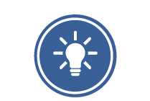
¿Qué habilidades necesitan más los empleadores?
LOS 5 ROLES MÁS DEMANDADOS
1
2
3
4
5
OPERACIONES /
LOGÍSTICA
MARKETING /
VENTAS
ADMINISTRACIÓN/
APOYO ADMINISTRATIVO
MANUFACTURA/
PRODUCCIÓN
RH
LAS 5 HABILIDADES BLANDAS
1
2
3
4
5
RESPONSABILIDAD,
FIABILIDAD,
DISCIPLINA
RESILIENCIA,
TOLERANCIA AL ESTRÉS
Y ADAPTABILIDAD
TOMA DE
INICIATIVA
COLABORACIÓN
Y TRABAJO EN EQUIPO
LIDERAZGO E
INFLUENCIA SOCIAL
Notes:
As tech disruption accelerates employers are looking for the right blend of technical skills and human strengths.
Top 5 Most In-Demand Roles Globally
Operations / Logistics (29%)
Manufacturing / Production (22%)
IT / Data (14%)
Sales / Marketing (13%)
Administration / Office Support (10%)
Following the pandemic skills like resilience and collaboration are more important than ever.
Top 5 Soft Skills Globally
Accountability, reliability and discipline (33%)
Resilience, stress tolerance and adaptability (30%)
Initiative taking (26%)
Reasoning, problem-solving (25%)
Leadership and social influence (25%)

Slide 24
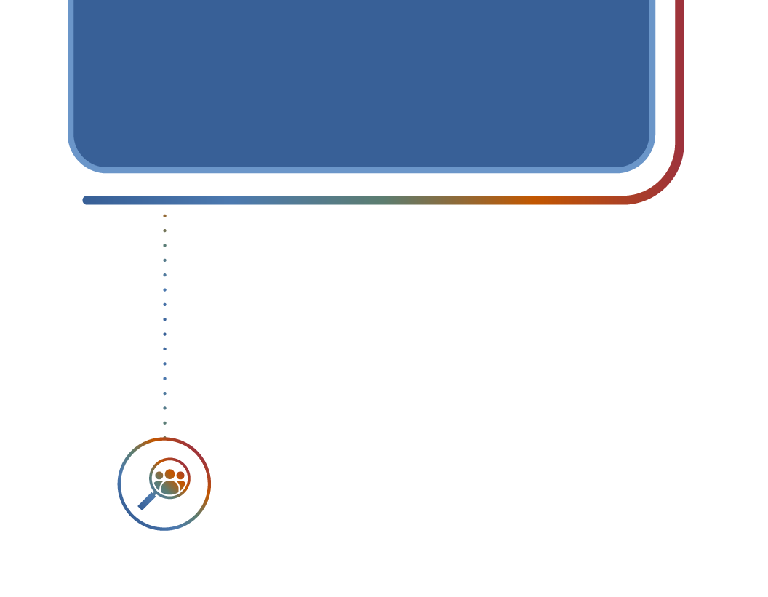
TENDENCIA #1
Escasez de Talento
| Lo que los Trabajadores quieren | Aceleración Tecnológica | Reinicio de las Compañías
LA ESCASEZ DE HABILIDADES ESTÁ IMPULSANDO LA CREATIVIDAD DE LOS EMPLEADORES
Más del 30% de las empresas planean aumentar los salarios para atraer y retener talento.
1 de cada 5 empleadores planea ofrecer más beneficios, como vacaciones adicionales.
Los empleadores incrementarán su creatividad y dominarán el arte de la flexibilidad - para atraer, conservar y mejorar las habilidades.

Slide 25
TENDENCIA #2
Escasez de Talento
| Lo que los Trabajadores quieren | Aceleración Tecnológica | Reinicio de las Compañías
EL FIN DE UNA ERA GENERACIONAL NO MÁS BOOMERS, MILLENNIALS O GEN Z?
Personas de todas las edades exigirán aún más personalización y menos etiquetas, así como enfrentamientos entre sí.
Las personas menores a 35 años conformarán el 75% del campo laboral para el 2030.
Fuente: Deloitte

Slide 26
TENDENCIA #3
Escasez de Talento
| Lo que los Trabajadores quieren | Aceleración Tecnológica | Reinicio de las Compañías
DESDE SHE-CESSION HACIA SHE-COVERY
El cierre de la brecha de género se ha frenado con la salida de las mujeres de la fuerza de trabajo a un ritmo acelerado.
51% de las mujeres son menos optimistas acerca de las perspectivas de su carrera que antes de la pandemia y el 57% planea dejar su trabajo actual en aproximadamente 2 años.

Slide 27
TENDENCIA #4
Escasez de Talento
| Lo que los Trabajadores quieren | Aceleración Tecnológica | Reinicio de las Compañías
PROGRESO DE LA DIVERSIDAD, EQUIDAD, INCLUSIÓN Y SENTIDO DE PERTENENCIA - NO SOLO PROMESAS
La continua polarización en cuanto a política, raza, identidad y edad significa que se requerirá cada vez más a las organizaciones para que tomen posturas en problemas sociales.
Más del 30% de las compañías están implementando programas de capacitación en Diversidad e Inclusión

Slide 28
TENDENCIA #5
Escasez de Talento
| Lo que los Trabajadores quieren | Aceleración Tecnológica | Reinicio de las Compañías
SENTIDO Y SENSIBILIDAD: EL TRABAJO DEL FUTURO DEBE FUNCIONAR PARA LAS FAMILIAS
Repensar en el futuro del trabajo implica darle el mismo nivel de importancia a la familia y el cuidado, así como a la tecnología, la robótica y el aprendizaje automatizado.
Cerca de 1 de cada 4 empleados buscan trabajos que ofrezcan beneficios como licencia de paternidad.

Slide 29
ACELERACIÓN DE LA TECNOLOGÍA
Notes:
While a post-pandemic hiring boom is on the horizon, the world is facing a growing talent shortage---Talent Shortages are at a 15-year-high with hard & soft skills more difficult to find than ever before.
Let’s take a closer look at what’s driving this.

Slide 30
Aceleración de la Tecnología
De la digitalización a la adopción digital
Más del 80% de los empleadores han acelerado la digitalización en respuesta al COVID-19.
La Revolución Tecnológica ha avanzado a un gran ritmo

Slide 31
TENDENCIA #1
Aceleración de la Tecnología
| Lo que los Trabajadores quieren | Escasez de Talento | Reinicio de las Compañías
HUMANOS VS. ROBOTS – FUSIONANDO LA FORTALEZA HUMANA
Las máquinas inteligentes y la IA permitirán que las personas se especialicen en las fortalezas humanas: en la empatía y la honestidad, el juicio y la creatividad, el entrenamiento, la compasión, etc.
1 de cada 3 organizaciones planea invertir más en tecnología IA, incluido el aprendizaje automático durante el próximo año.

Slide 32
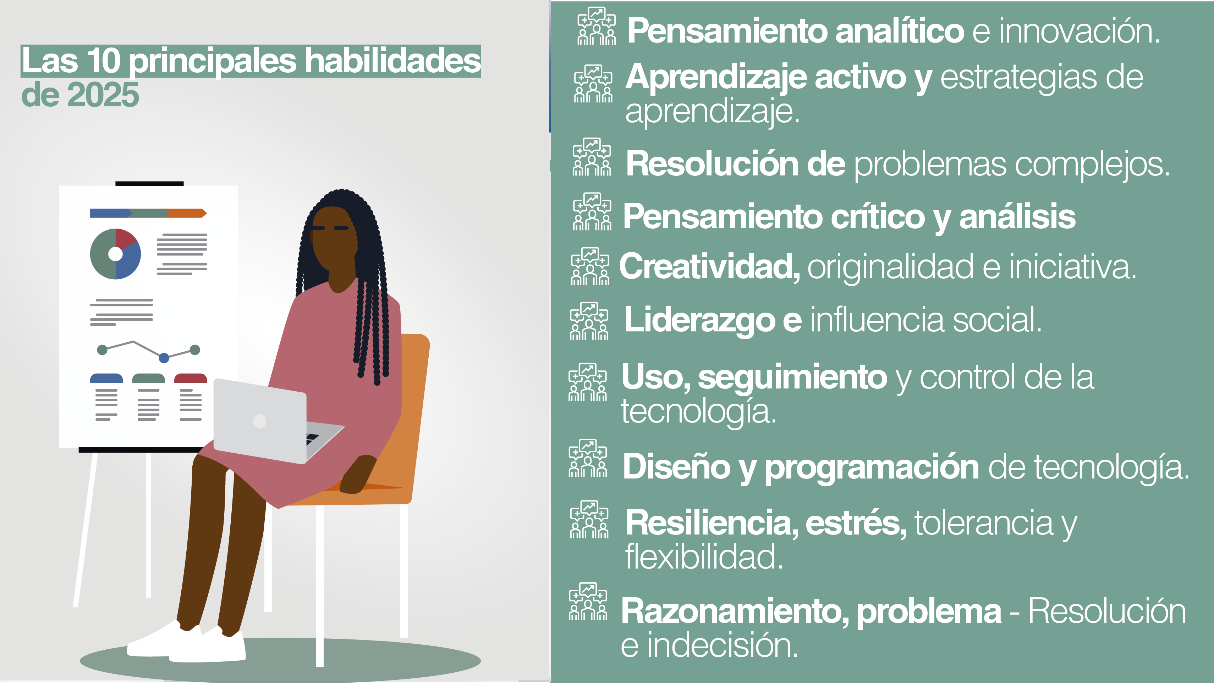
WEF 2021

Slide 33
TENDENCIA #2
Aceleración de la Tecnología
| Lo que los Trabajadores quieren | Escasez de Talento | Reinicio de las Compañías
CERRANDO EL AVISMO - DE LA DIGITALIZACIÓN A LA ADOPCIÓN A TODA VELOCIDAD
La información digital por si sola no es un diferenciador. Las capacidades humanas y la cultura adecuada son clave para la adopción de tecnología, un rápido retorno de inversión y la transformación continua.
1 de cada 5 organizaciones a nivel mundial tiene problemas para encontrar talento tecnológico, incluyendo gerentes de proyecto de TI, desarrolladores de software, analistas de ciberseguridad y especialistas en inteligencia artificial y aprendizaje automático.

Slide 34
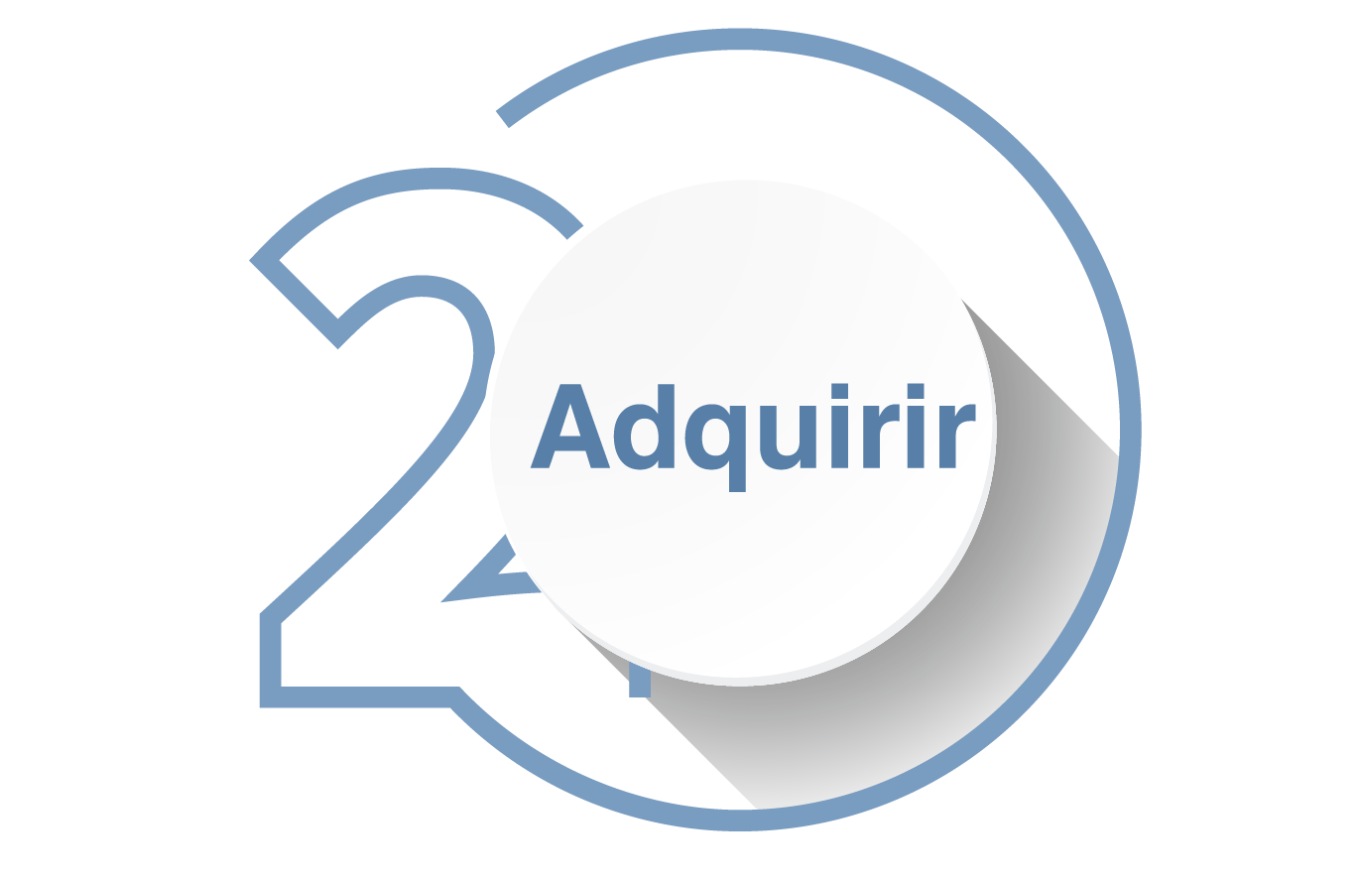
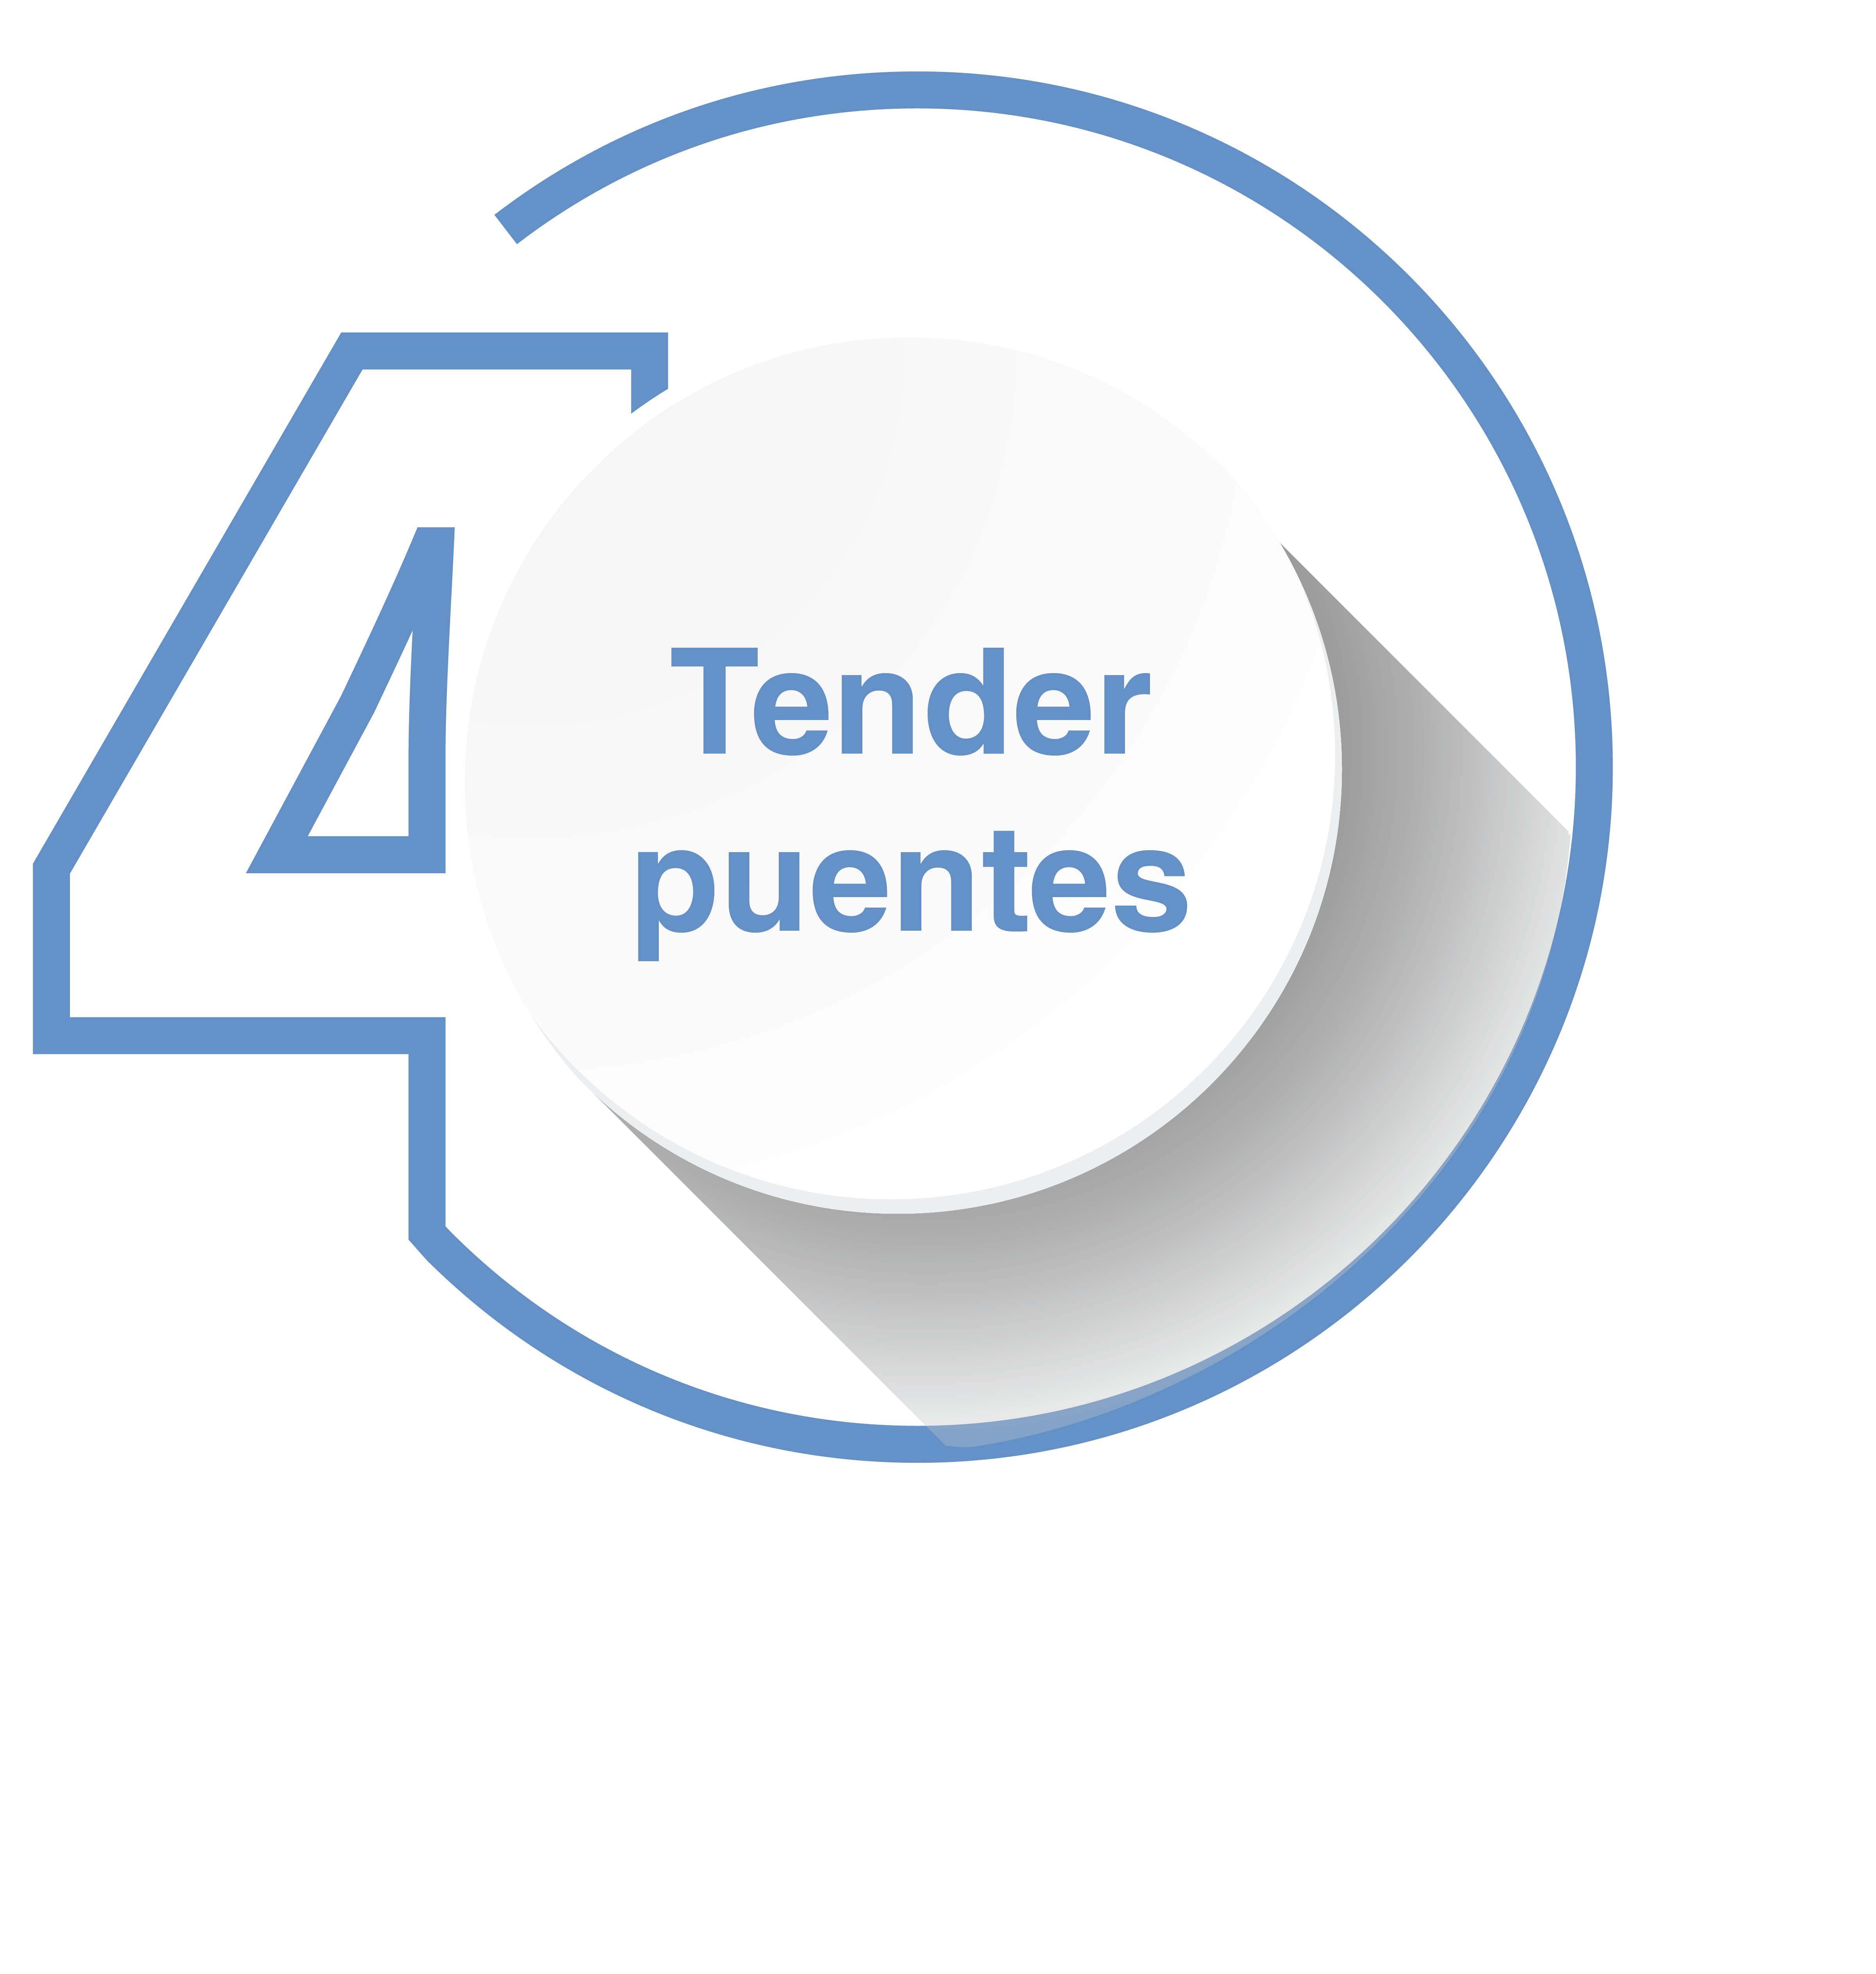
Estrategias de talento humano en la transformación digital
Ayudar a las personas a salir adelante o a migrar nuevos roles dentro o fuera de la organización.
Invertir en aprendizaje y desarrollo.
Tender
puentes
Construir
Atraer del mercado el talento que no puede ser construido en casa.
Cultivar comunidades de talento más allá de la organización
Tomar
prestado
Adquirir

Slide 35
TENDENCIA #3
Aceleración de la Tecnología
| Lo que los Trabajadores quieren | Escasez de Talento | Reinicio de las Compañías
UN NUEVO AMANECER EN TECNOLOGÍA SOSTENIBLE
A medida que los gigantes tecnológicos compitan por ser los primeros en abrir el metaverso, la combinación del mundo digital y físico surgirá como una de las nuevas tendencias más importantes
1 de cada 3 organizaciones planea desarollar capacidades internas en e-commerce y plataformas de comercio digital, análisis de big data, cloud computing e IoT.

Slide 36
TENDENCIA #4
Aceleración de la Tecnología
| Lo que los Trabajadores quieren | Escasez de Talento | Reinicio de las Compañías
USO DE LA IA PARA AUMENTAR LA DIVERSIDAD Y REDUCIR LAS DESIGUALDADES
El aumento en la comprensión de la neurodiversidad significa que la inteligencia artificial debe tener un filtro de benevolencia incorporado en el talento diverso, sin filtrar lo atípico.
A pesar de una mayor inversión en tecnologías de IA en la industria,
1 de cada 5 organizaciones no puede encontrar suficientes especialistas en IA y aprendizaje automático para puestos que requieren esta actividad.

Slide 37
TENDENCIA #5
Aceleración de la Tecnología
| Lo que los Trabajadores quieren | Escasez de Talento | Reinicio de las Compañías
GANAR-GANAR = CUANDO LAS GANANCIAS SALARIALES SON PAGADAS POR EL CRECIMIENTO DE LA PRODUCTIVIDAD
La tecnología permitirá producir más con los insumos existentes o producir lo mismo con menos insumos.
IT (23%) y la Manufactura (21%) tendrán cambios de personal importantes debido a mayor inversión en tecnología.

Slide 38
TENDENCIA #6
Aceleración de la Tecnología
| Lo que los Trabajadores quieren | Escasez de Talento | Reinicio de las Compañías
EL SMART PEOPLE ANALYTICS PERMITIRÁ TOMAR DECISIONES CON PRIORIDAD CON BASE A LA INFORMACIÓN
Proporcionar una experiencia digital escalable y fluida para los empleados requerirá cambios en la infraestructura tecnológica, las prácticas de gestión y los modelos de participación de empleados y clientes.
El 76% de las organizaciones con más de 100 empleados confía en herramientas de evaluación como pruebas de aptitud y personalidad para contratación externa.

Slide 39
REINICIO DE LAS COMPAÑÍAS
Notes:
While a post-pandemic hiring boom is on the horizon, the world is facing a growing talent shortage---Talent Shortages are at a 15-year-high with hard & soft skills more difficult to find than ever before.
Let’s take a closer look at what’s driving this.

Slide 40
TENDENCIA #1
Reinicio de las Compañías
| Lo que los Trabajadores quieren | Escasez de Talento | Aceleración Tecnológica
DEL NETO CERO AL NETO POSITIVO
Las regulaciones en torno a la acción climática y los compromisos de cero emisiones, son cada vez más comunes, aunque la próxima barrera será el impacto social de las empresas.
2 de cada 3 organizaciones reportan ESG como un enfoque crucial para su organización.
6 de cada 10 empresas
vinculan los objetivos ESG para su propósito.

Slide 41
TRABAJAMOS PARA CAMBIAR EL MUNDO (ESG)

Slide 42
Más capacitación,
aprendizaje y
desarrollo
Nuevos modelos de trabajos, incluido tiempo parcial, por contrato, flexible
Salud y bienestar
de los empleados
Desarrollo de
liderazgo y
gerentes
Diversidad, equidad e inclusión
Volverse más
enfocado en
datos

Slide 43
Dar a los trabajadores lo que quieren: seguridad, sostenibilidad de las competencias y capacidad de gestionar la combinación de trabajo y vida personal.

